Slide 1



114高三多元選修
創客力學實務課程
物理探究與實作
授課老師:林明志老師
報告老師 林明志

Slide 2
實施方式
以STEM的教學模式去教導學生
S:教導力學機械結構；T: 運用製圖能力進行繪圖(用RDWorksV8、Adobe Photoshop CS6、AI繪圖軟體畫出作品並製作)，再來做材料的選擇與處裡；E: 教導學生組織想法 並根據目的做出判斷，發展學生具有品質較高的問題解決能力；M: 會運用到各種不同的量測與計算，包括角度的測量、比例的換算、容積的計算、幾何的概念，而這些數學計算的結果，可以作為設計作品工件尺寸與形式的依據。
報告老師 林明志

Slide 3
本學期課程
1.學習 RDWorksV8、Adobe Photoshop CS6、AI 繪圖軟體
2.畫出個人化鑰匙圈並製作
3. LED燈與平衡鷹的製作
4.彈珠檯的製作
5.自走暴龍的設計與製作
6.無人機的製作
7.液壓爪的設計與製作
8.手動四層斷軌的設計與製作
9.液壓怪手的設計與製作
報告老師 林明志

Slide 4
評量方法
1.電腦機上測驗，主要是看學生的畫圖與轉檔能力，學生必須學會RDWorksV8、Adobe Photoshop CS6 AI繪圖軟體(10%)
2.機器操作評分，其看的是學生獨立操作機器的能力 (10%)
3.上課學習態度(20%)
4.實作成品評分，評分方式以作品的完整性與創意來評定好壞(60%)
報告老師 林明志

Slide 5
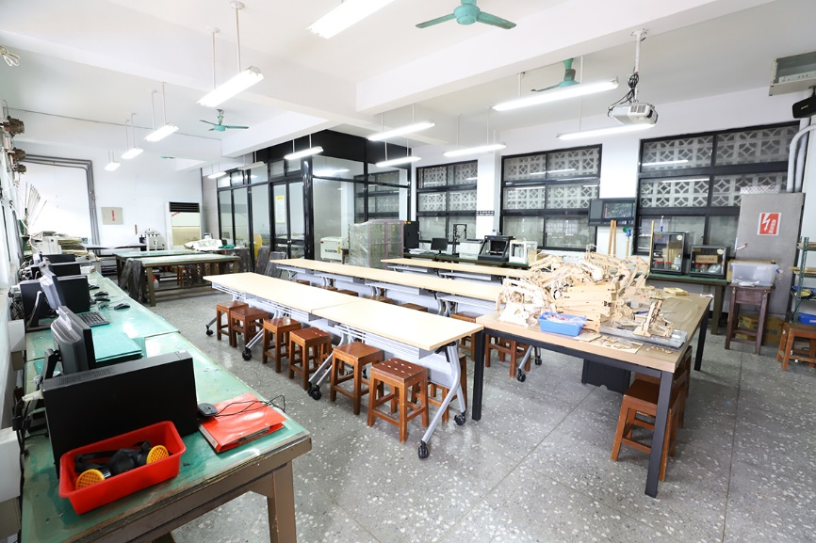
創客教室
報告老師 林明志

Slide 6
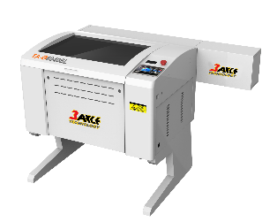
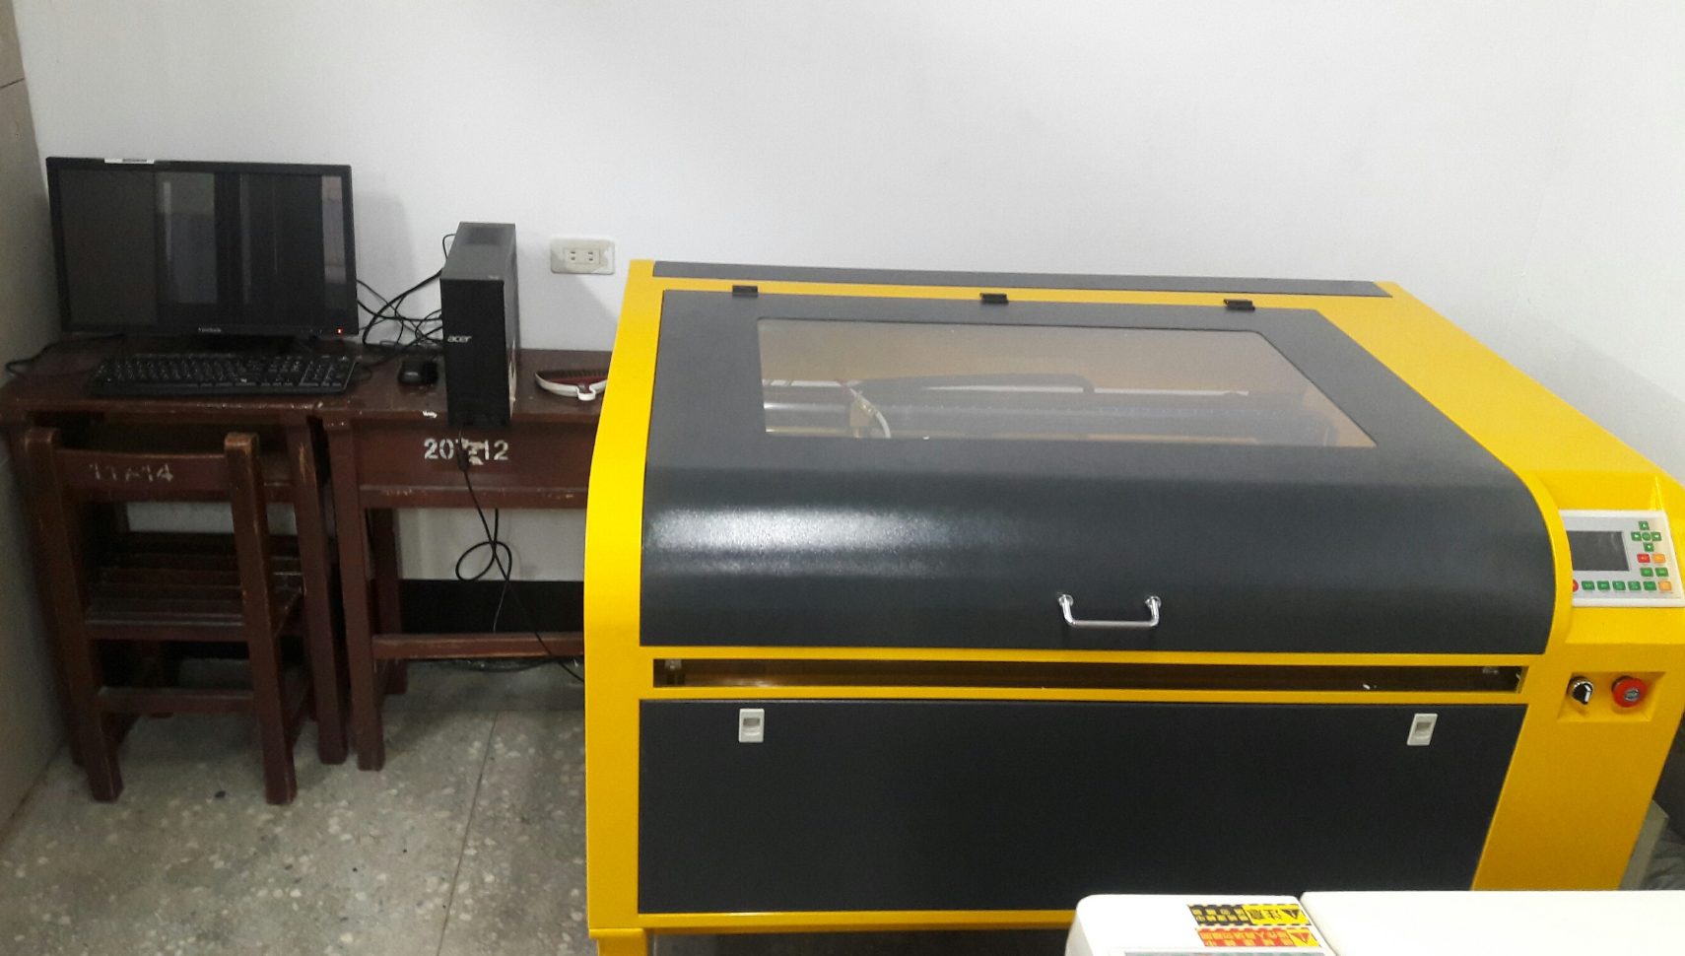
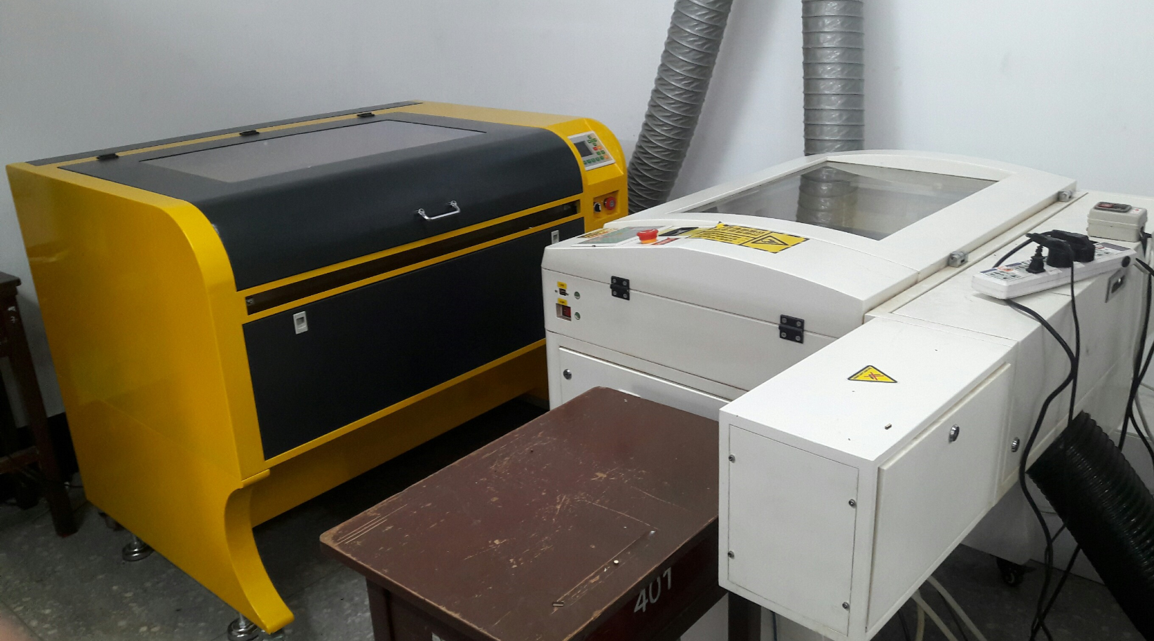
雷射雕刻機
2017年5月學校引進的雷射雕刻機TA-G6040SL-60W
2018年6月學校引進的雷射雕刻機
報告老師 林明志

Slide 7
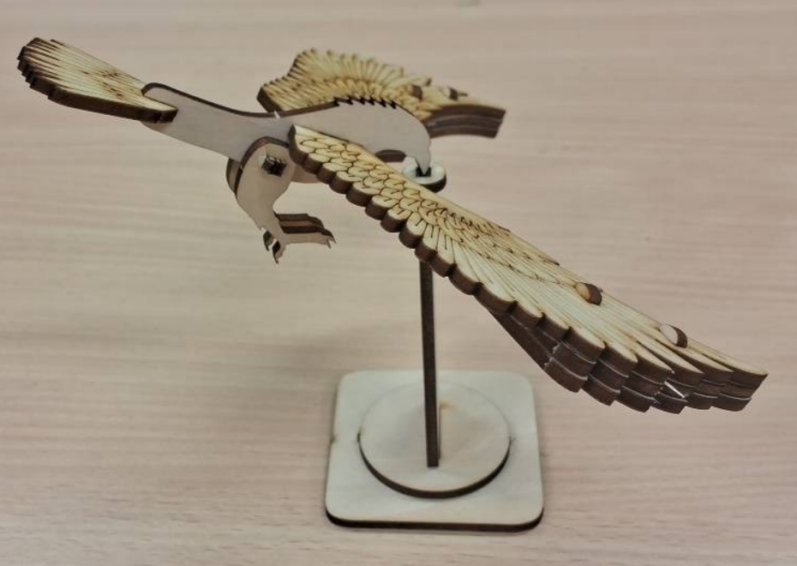
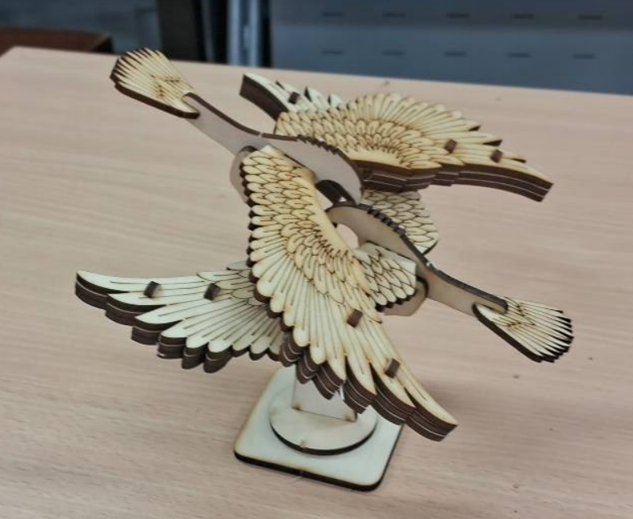
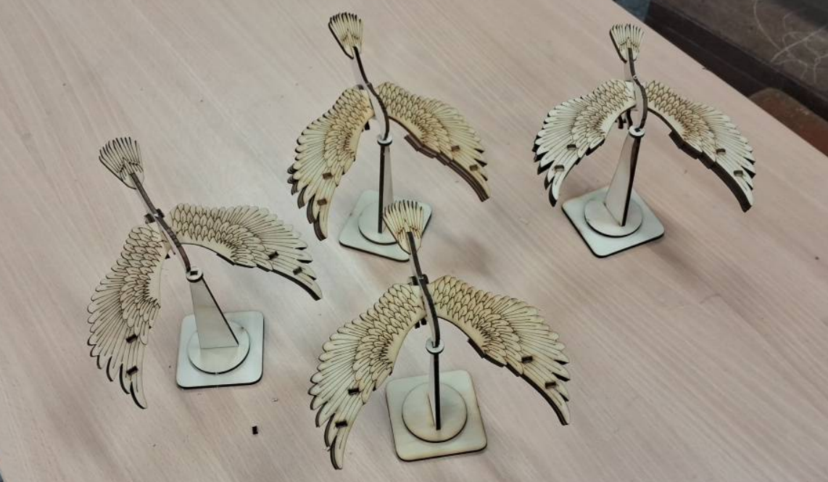
課程作品-平衡鷹
簡介：外型似如展翅飛翔的老鷹，其探討質量中心和闡釋對稱力矩使能維持物體穩定平衡。
演示方法：以平衡鷹尖尖的鳥喙(鳥嘴)作為支撐點，就能使之穩定平衡。
報告老師 林明志

Slide 8
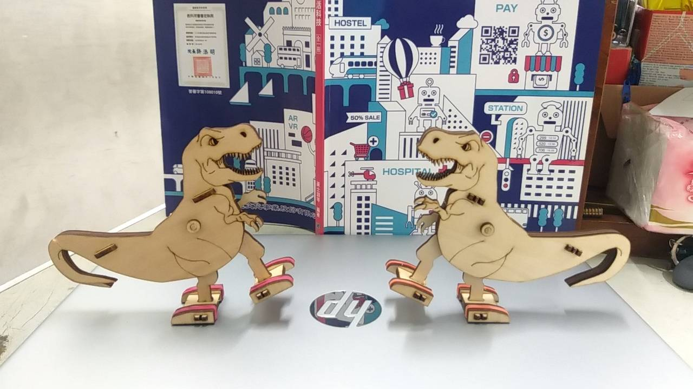
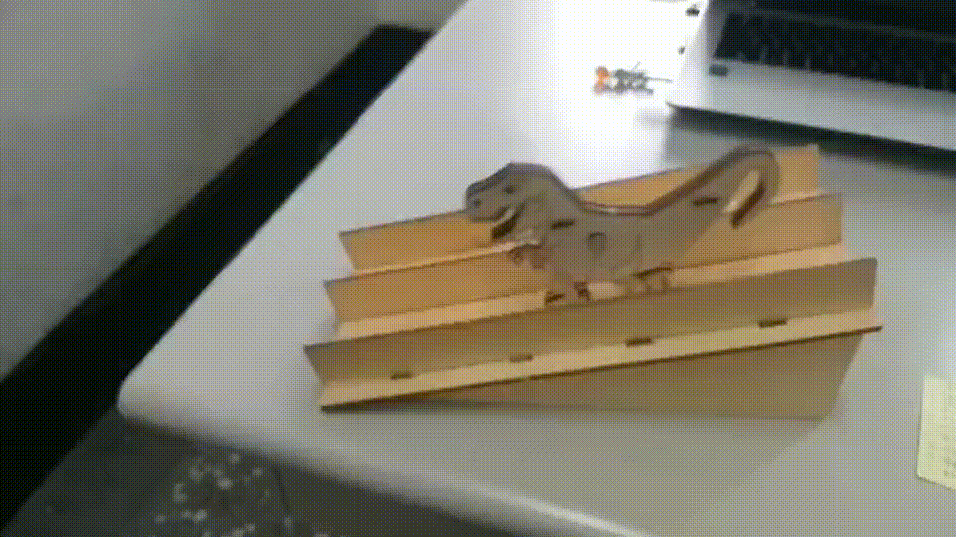
課程作品-自走暴龍
報告老師 林明志

Slide 9
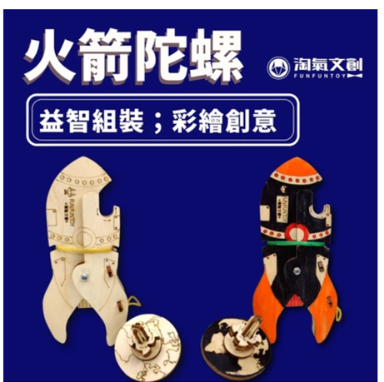
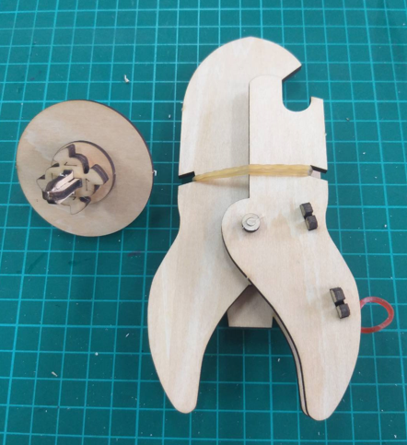
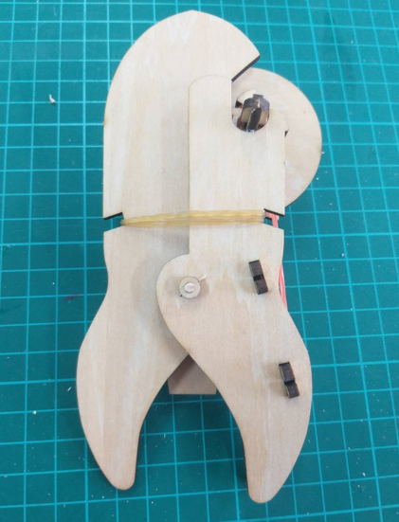
課程作品-火箭陀螺
報告老師 林明志

Slide 10
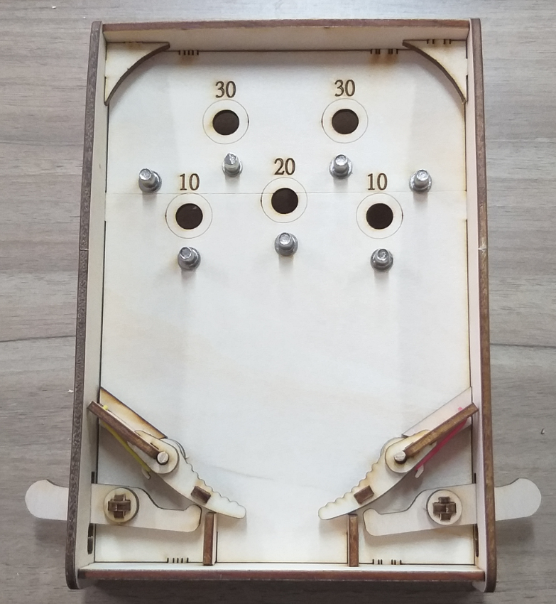
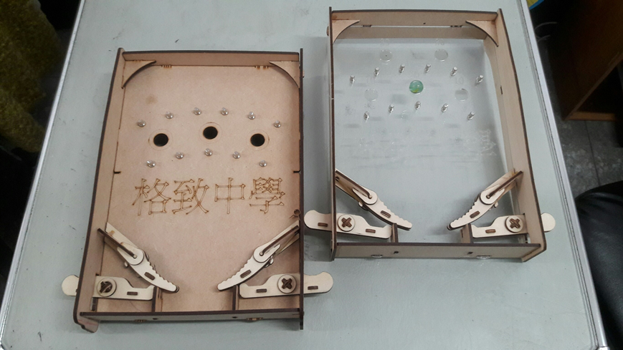
課程作品-彈珠檯
報告老師 林明志

Slide 11
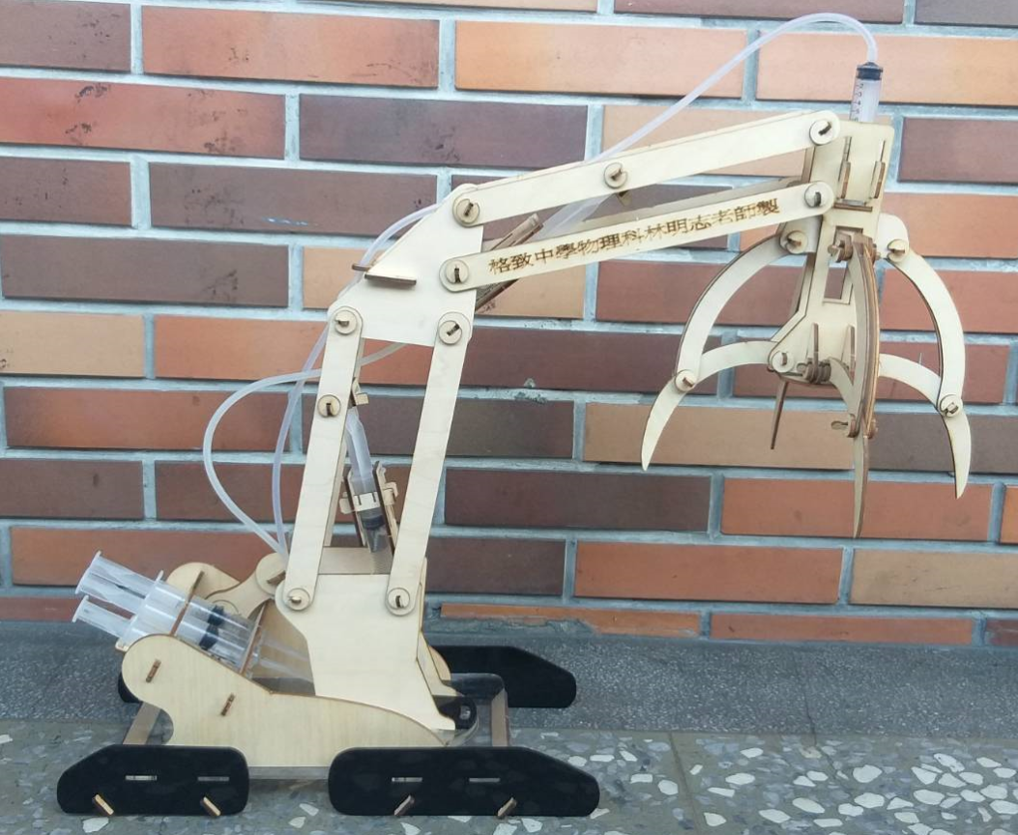
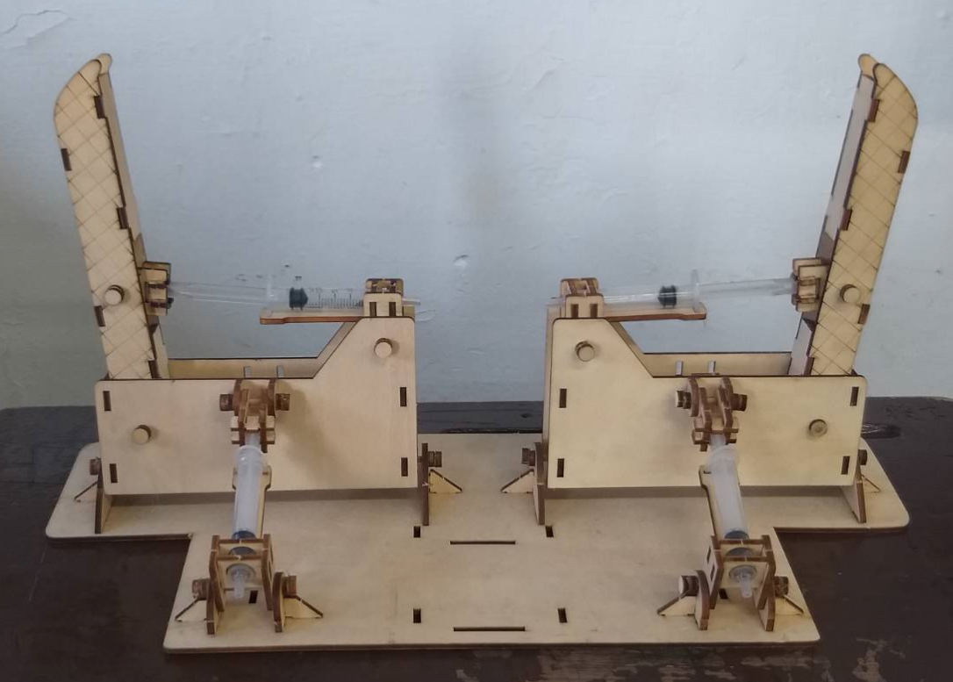
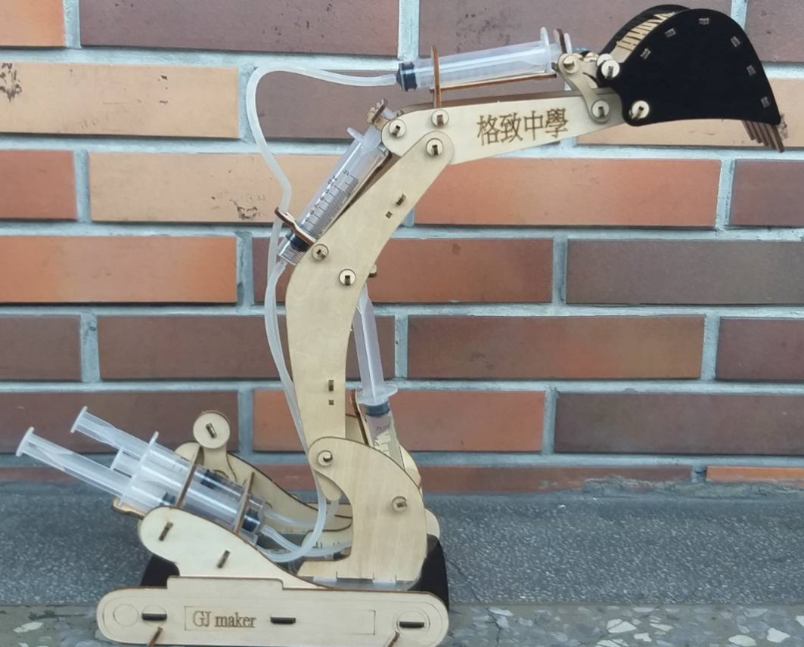
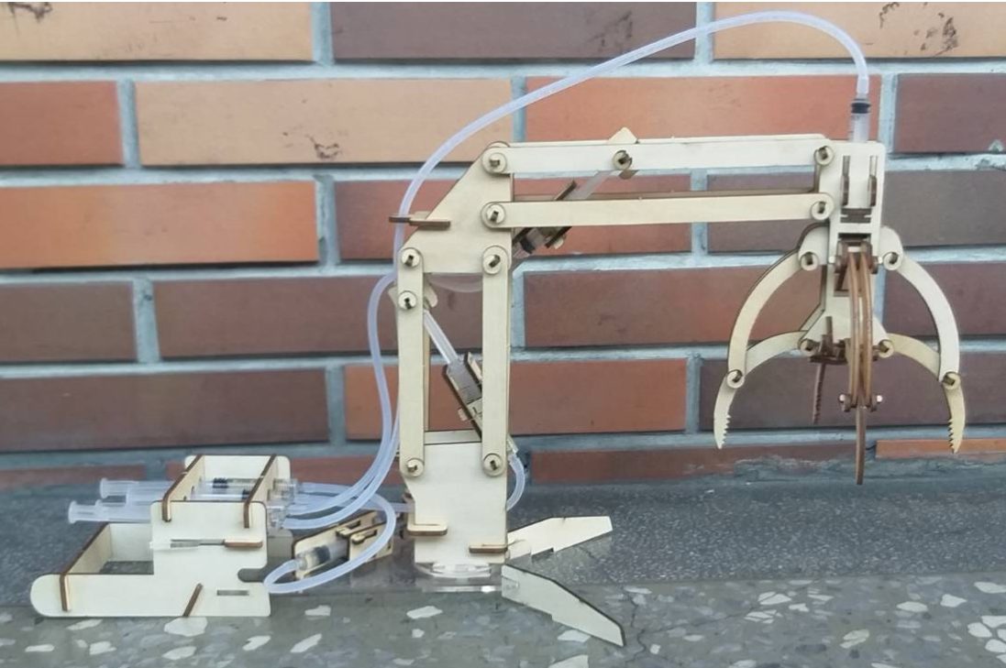
課程作品-液壓爪與挖土機
報告老師 林明志

Slide 12
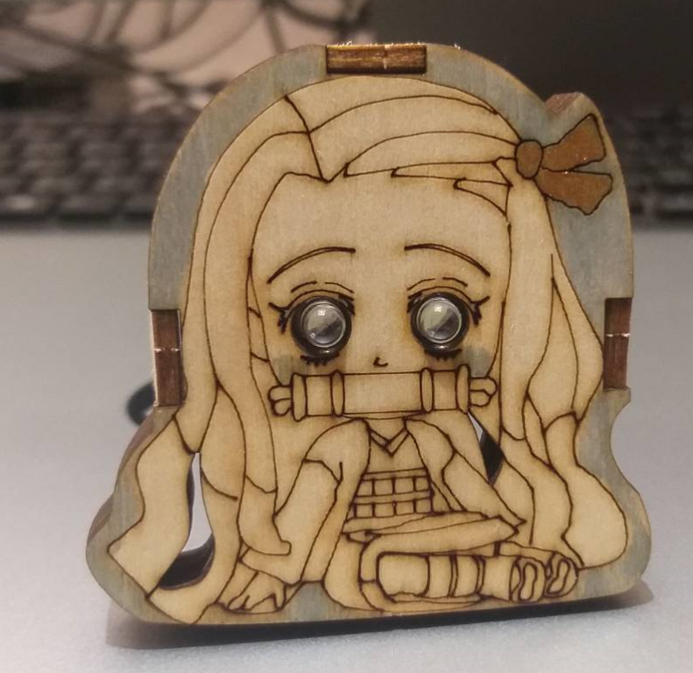
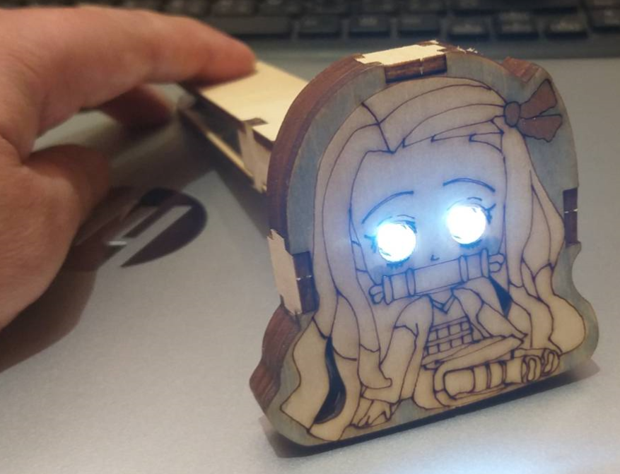
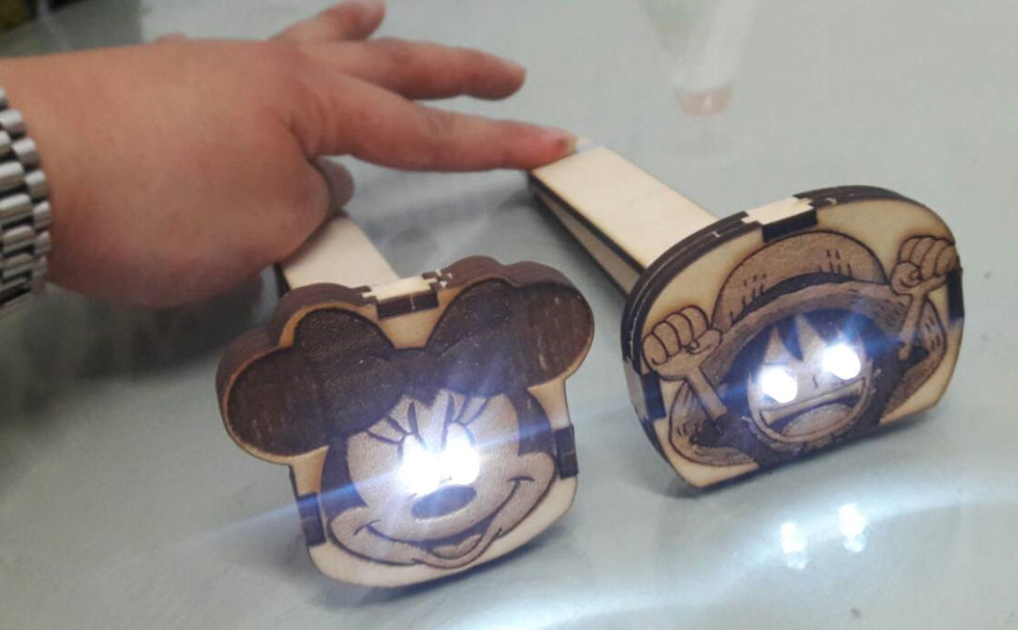
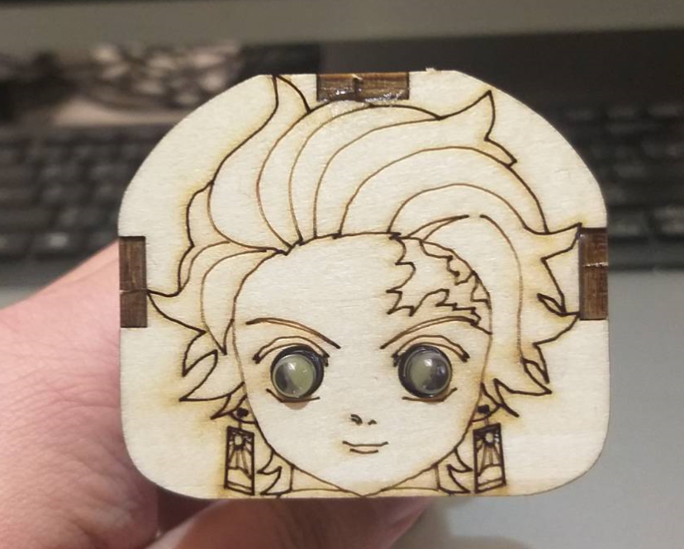
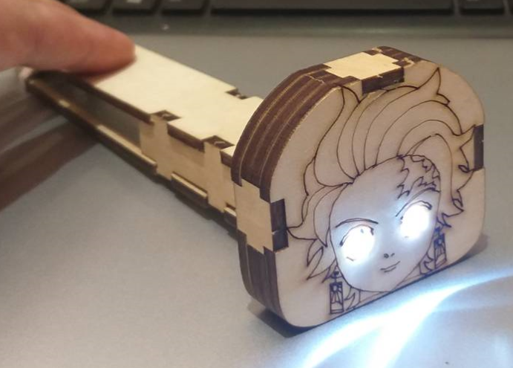
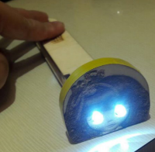
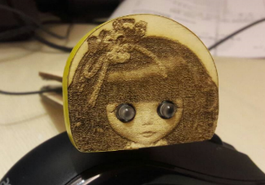
課程作品-LED手電筒
報告老師 林明志

Slide 13
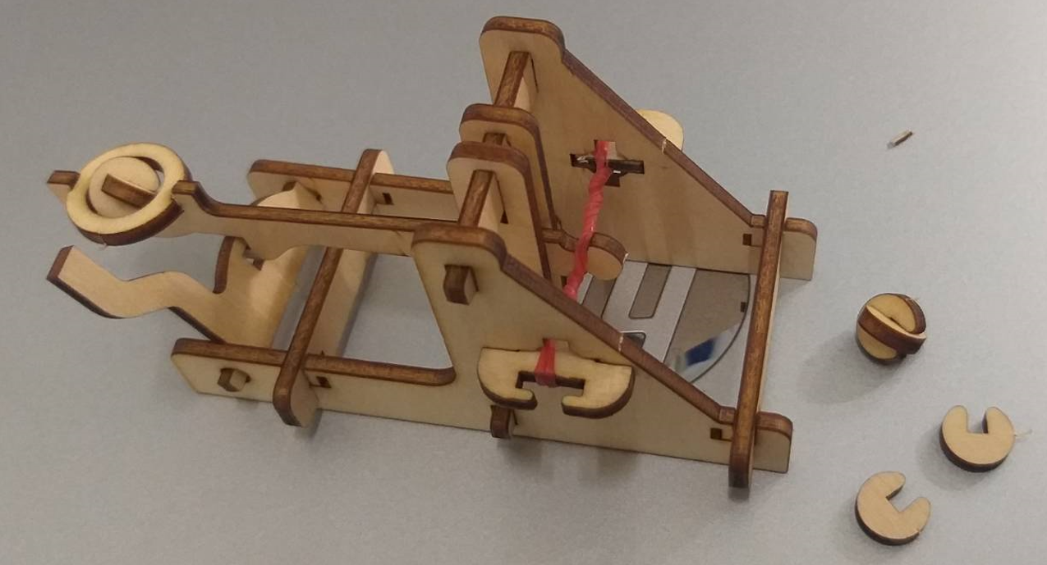
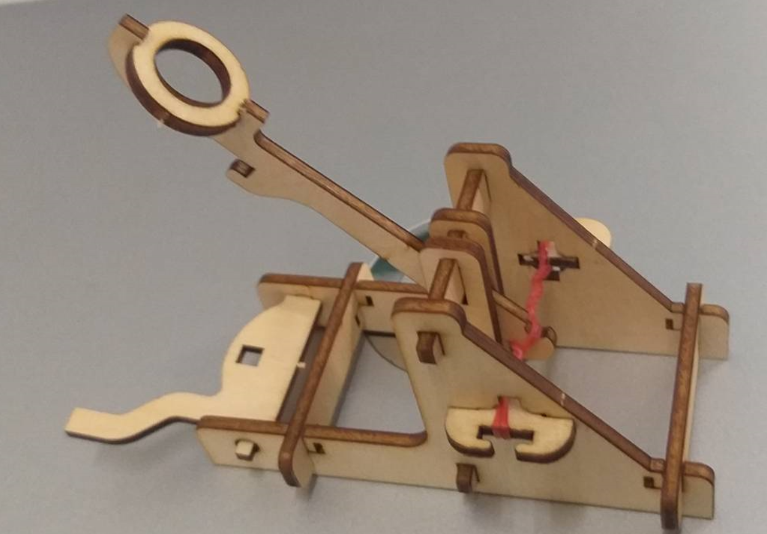
課程作品-投石器
Next step
報告老師 林明志

Slide 14
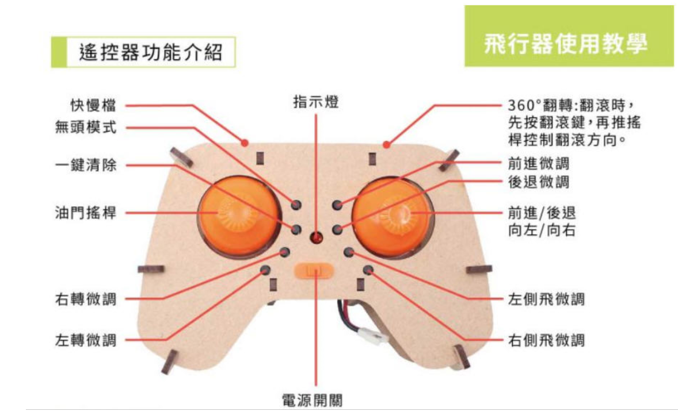
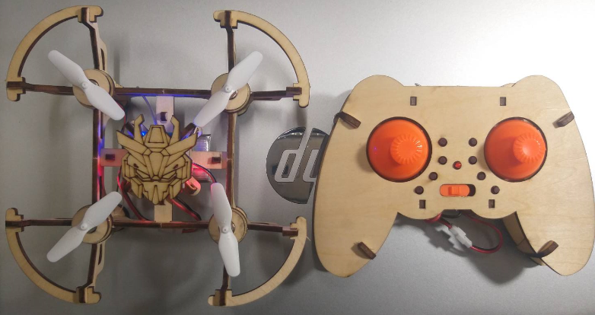
課程作品-無人機
報告老師 林明志

Slide 15
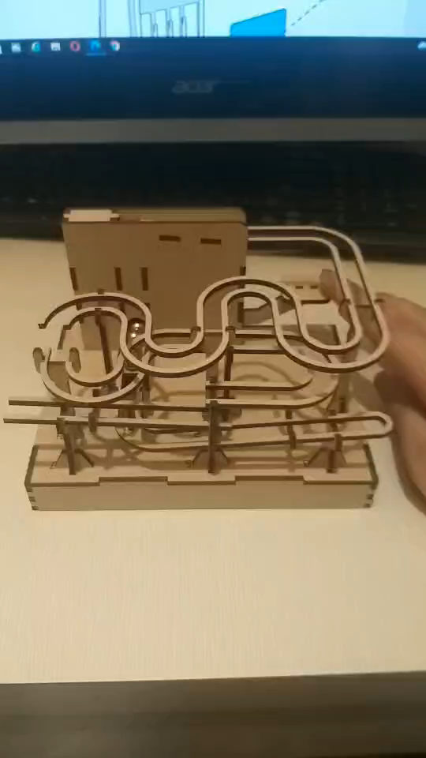
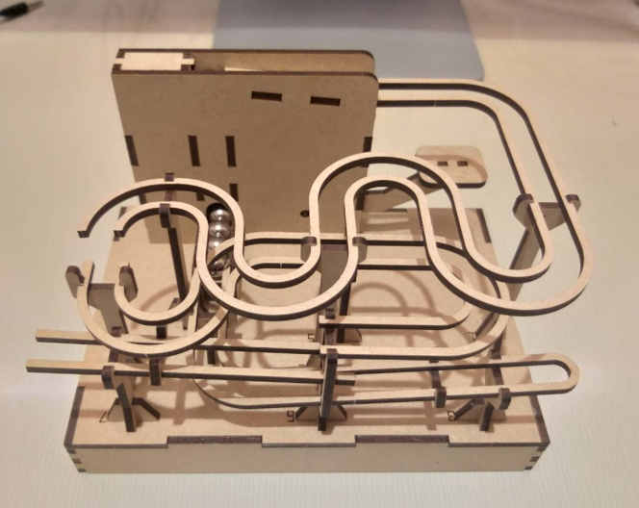
課程作品-手動四層斷軌
報告老師 林明志

Slide 16
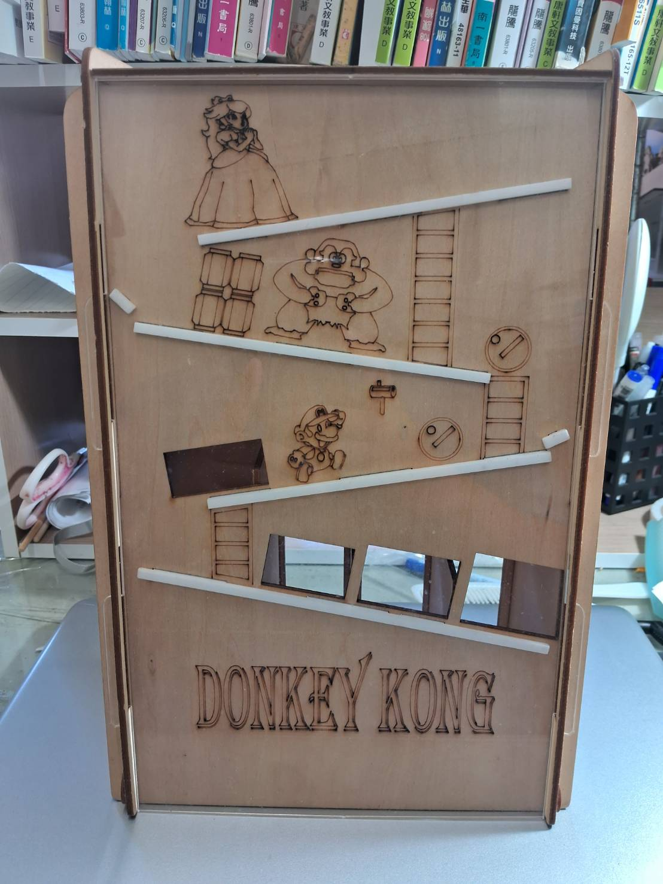
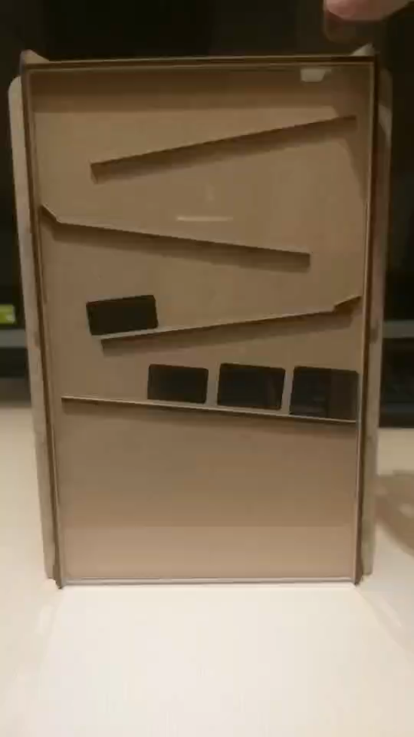
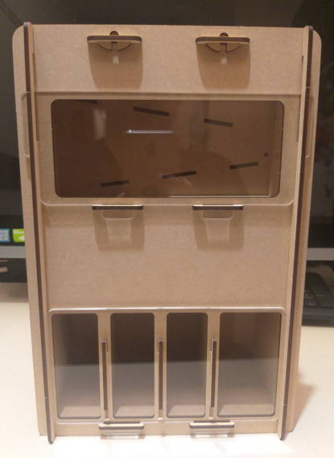
課程作品-自動分錢器
報告老師 林明志

Slide 17
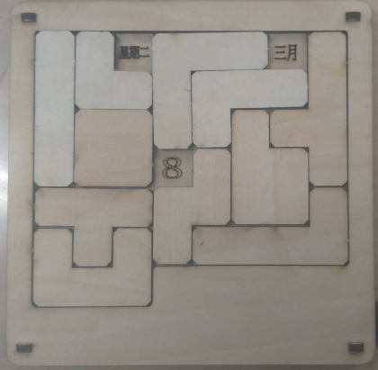
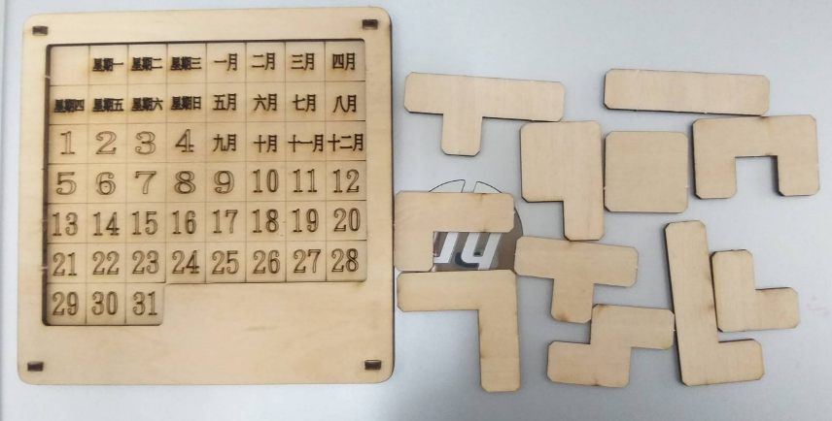
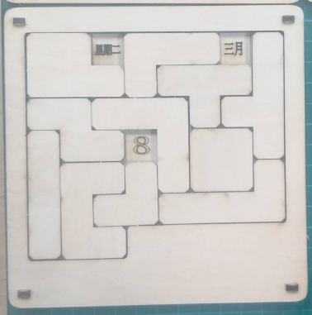
課程作品-日曆拼圖
三月8日星期二
報告老師 林明志

